Slide 1



RIO
Alexandre Zeni,
Bruno Gabriel de Sousa, Leonardo Oliani Fernandes,
Leonardo Linhares Silva,
Lorhan Felipe Melo,
Marcos Mattedi,
Vinícius Matiola Tramontin
Tamires Schussler
Virtula Vault

Slide 2
Sumário
1 – Contextualização do trabalho
2 – Fluxo de desenvolvimento
3 - Ilustração
4 - Apresentação

Slide 3
Virtula Vault
O Virtula Vault é um personagem criado pela Equipe Fallaut Rio com o propósito de promover o Pensamento Computacional.
O Pensamento Computacional visa formular problemas e suas soluções de forma que um computador possa efetivamente executá-las.
Foi concebido para introduzir aos Estudantes aos fundamentos da lógica computacional, melhorando suas habilidades de resolução de problemas em matemática, ciências.

Slide 4

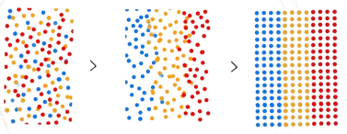


VISA FORTALECER CAPACIDADE DE:
Virtula Vault
Decompor problemas
Reconhecer padrões
Abstrair soluções
Conceber Algoritmos

Slide 5
2. Fluxo de desenvolvimento
1.1. Requisitos funcionais
1.1.1. Interface de Comando: O jogo deve fornecer uma interface de painel de controle interativo onde os alunos podem selecionar e executar comandos de programação.
1.1.3. Interação do usuário: o aluno poderá programar a trajetória do personagem através de blocos de comandos.
1.1.4. Progressão de Níveis: O jogo deve permitir aos alunos avançar através de níveis de dificuldade, cada um apresentando problemas mais complexos de pensamento computacional.
1.2. Requisitos não funcionais
1.1.2. Feedback Imediato: Após a execução de um comando, o jogo deve fornecer feedback visual sobre a correção ou incorreção da ação.

Slide 6

https://trello.com/b/EnwiVuop/lorhan-repositories-kanban-23-10

Slide 7
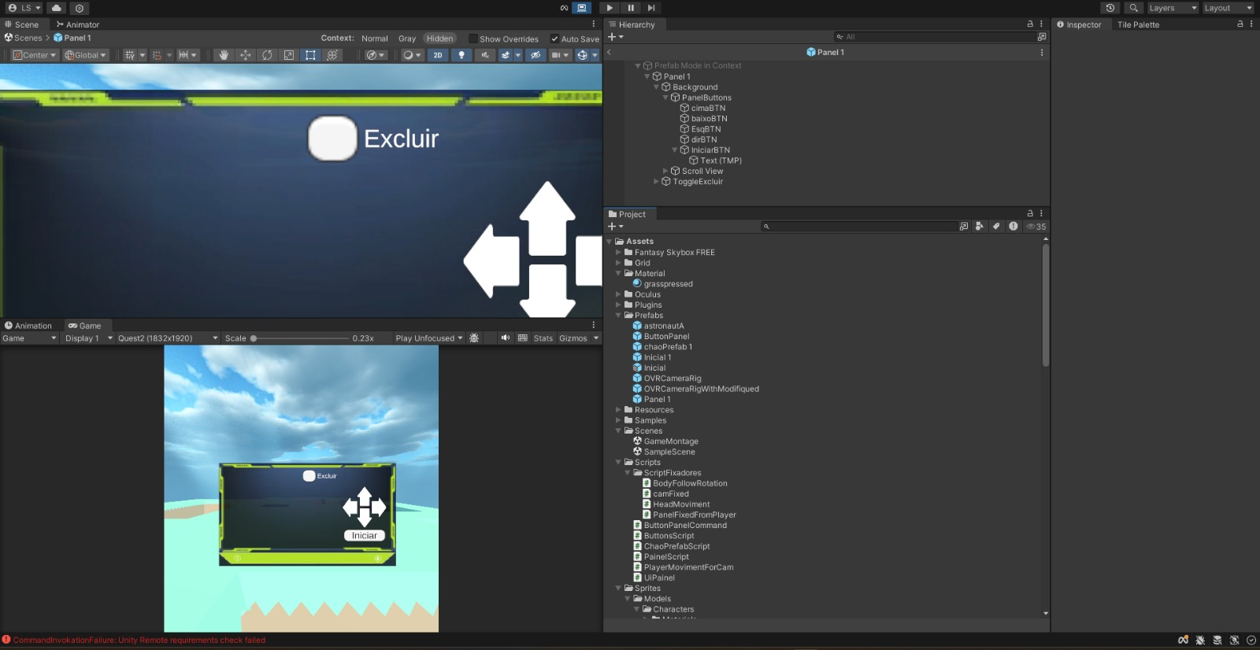
3 - Ilustração

Slide 8
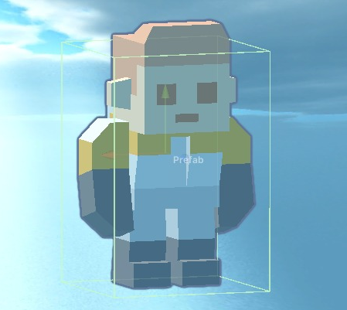

Slide 9
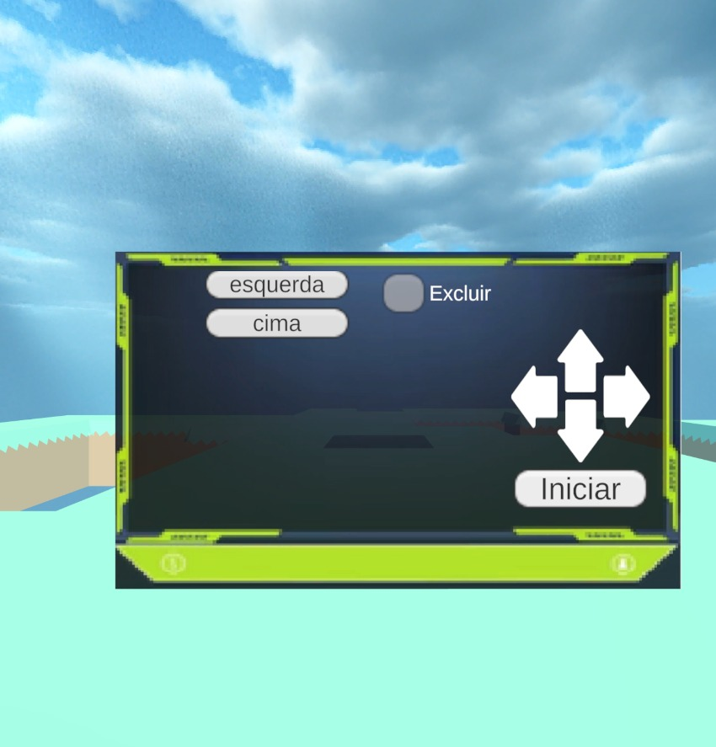

Slide 10
4. Apresentação

